Slide 1
W sieci fałszywej informacji – czasopisma fałszywe i drapieżne
Biblioteka Śląskiego Uniwersytetu Medycznego w Katowicach
Prelegentka: mgr Martyna Tymkiewicz

Slide 2
Czym są czasopisma fałszywe i drapieżne?
Czasopisma fałszywe podszywają się pod wiarygodne źródła naukowe, jednocześnie nie spełniając żadnych standardów naukowych. Publikują artykuły bez odpowiedniej recenzji, często kopiując treści z innych źródeł lub propagując pseudonaukę.
Czasopisma drapieżne istnieją głównie w celu generowania zysków, oferując szybkie publikowanie za opłatą. Takie publikacje nie przechodzą rzetelnego procesu recenzji, co zagraża jakości nauki.

Slide 3
Schemat działania
Przyciąganie autorów za pomocą niskich opłat publikacyjnych i obietnic szybkiej publikacji.
Brak lub bardzo szybki i nierzetelny proces recenzji, co prowadzi do publikowania artykułów bez kontroli jakości.
Publikowanie dużej liczby artykułów, co generuje zyski dla wydawnictwa, ale zagraża jakości nauki.

Slide 4
Kluczowe wskaźniki
Język
Strona internetowa
Redakcja
Zawartość

Slide 5
Kluczowe wskaźniki
Istnieje kilka kluczowych wskaźników, które mogą pomóc w identyfikacji czasopism drapieżnych/fałszywych:
błędy językowe i gramatyczne w komunikacji z redakcją,
adresy e-mail, które nie są powiązane z nazwą czasopisma,
praktyki związane z krótkimi terminami odpowiedzi oraz presją na szybkie przesyłanie artykułów.
(źródło: opracowanie własne)

Slide 6
Strona internetowa czasopisma – na co zwrócić uwagę?
W przypadku czasopism drapieżnych/fałszywych strony te często:
zawierają liczne błędy językowe,
korzystają z grafik o niskiej jakości,
imitują wygląd renomowanych czasopism, aby wprowadzać w błąd potencjalnych autorów.
Ważne jest, aby dokładnie przyjrzeć się strukturze strony oraz sprawdzić, kto jest jej właścicielem.
Wskazówka: Użyj narzędzi takich jak WHOIS Domain Lookup, aby sprawdzić właściciela strony i historię domeny.
(źródło: https://www.whois.com/whois/)

Slide 7
Redakcja i polityka redakcyjna
W przypadku czasopism drapieżnych/fałszywych często brakuje informacji o redaktorach lub są one nieprawdziwe. Redaktorzy mogą być fikcyjni lub nie mieć odpowiednich kwalifikacji. Ponadto, polityki dotyczące recenzji, praw autorskich, etyki publikacyjnej mogą być niejasne, a procesy wydawnicze nietransparentne.
Wskazówka: Zawsze sprawdzaj redaktorów w niezależnych źródłach, takich jak strony ich instytucji (szpitale, kliniki, uniwersytety itp.). Upewnij się, że podane informacje są zgodne z rzeczywistością, a redaktorzy posiadają doświadczenie i kwalifikacje, które zostały przedstawione na stronie czasopisma.

Slide 8
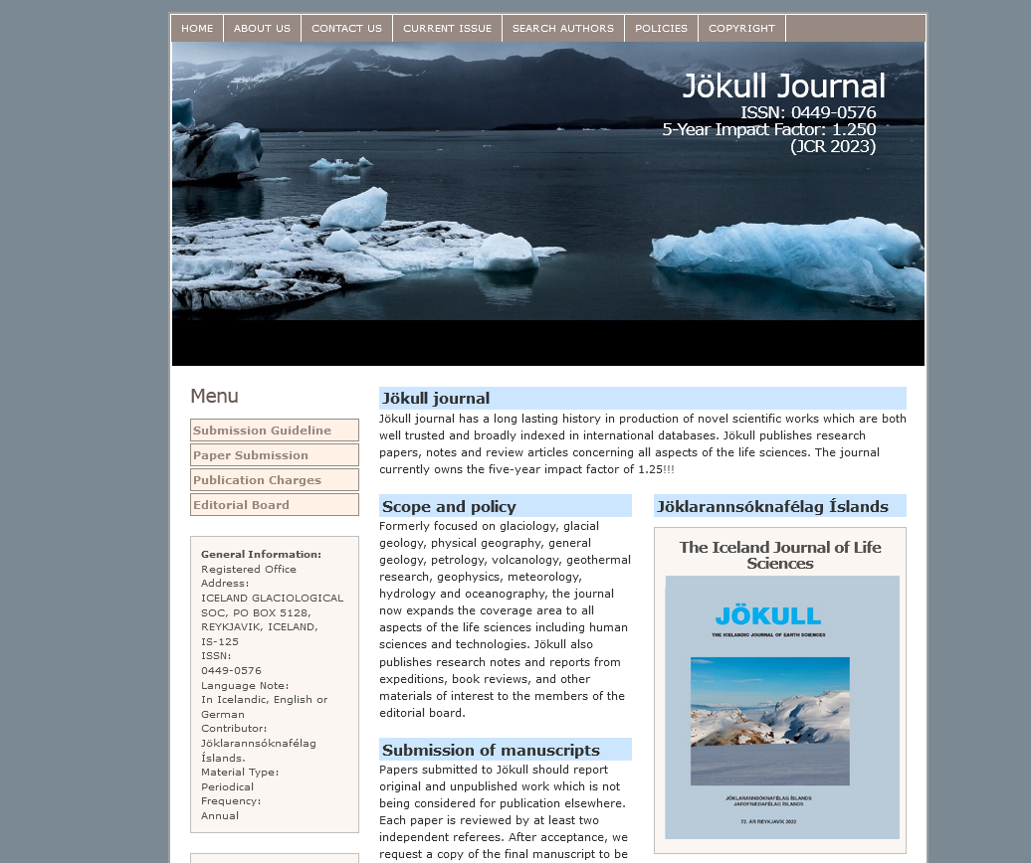
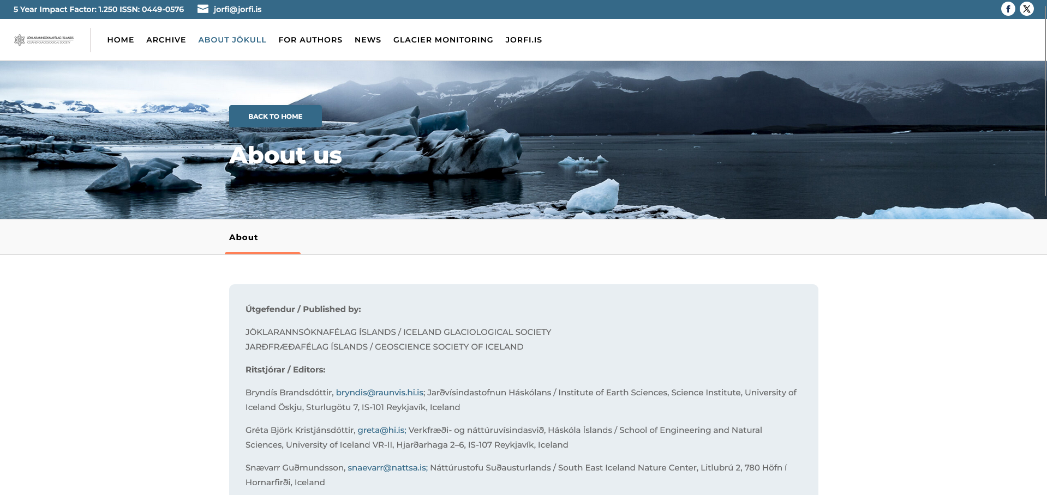
Zawartość czasopisma
Zawartość czasopism fałszywych często charakteryzuje się niską jakością artykułów, brakiem spójności w tematach oraz publikowaniem wyników badań, które są trudne do zweryfikowania.
Czasopisma te mogą również używać nazw, naśladujących tytuły uznanych czasopism, co wprowadza w błąd autorów i czytelników. Ważnym wskaźnikiem jest także brak numeru ISSN oraz użycie fałszywych danych dotyczących np. Impact Factor.
Strona fałszywego czasopisma Jokull (źródło: http://www.jokulljournal.com)
Strona czasopisma Jokull (źródło: https://jokull.jorfi.is)

Slide 9
Zagrożenia związane z publikowaniem
Po pierwsze: prowadzi to do utraty wiarygodności naukowej zarówno autora, jak i instytucji, z którą jest związany.
Po drugie: Fałszywe lub niskiej jakości wyniki badań mogą trafić do szerokiego obiegu, prowadząc do dezinformacji i rozprzestrzeniania się pseudonauki.
Ponadto, autorzy mogą stracić pieniądze, płacąc za publikację w czasopiśmie, które nie posiada żadnej wartości w środowisku naukowym.

Slide 10
Jak uniknąć zagrożenia?
Unikanie podejrzanych czasopism wymaga świadomego podejścia i edukacji. Ważne jest, aby naukowcy i studenci byli świadomi istnienia tych czasopism oraz umieli je rozpoznać. Kluczowe jest także korzystanie z odpowiednich narzędzi weryfikacyjnych, które pomagają w identyfikacji tych czasopism.

Slide 11
Narzędzia weryfikacyjne
Bazy: Web of Science, Scopus lub PubMed
01
Wykaz czasopism naukowych ogłoszony przez Ministerstwo Nauki i Szkolnictwa Wyższego
02
Directory of Open Access Journals (DOAJ), baza wiarygodnych czasopism open access.
03
Inicjatywa Think. Check. Submit.
04

Slide 12
Check (Sprawdź): Sprawdź kluczowe elementy, takie jak: członkowie redakcji, proces recenzji, indeksowanie w renomowanych bazach danych oraz zasady dotyczące praw autorskich.
2
Think (Pomyśl): Czy czasopismo, które rozważasz, jest odpowiednie dla Twojej pracy? Upewnij się, że jego profil tematyczny odpowiada Twojej dziedzinie badań.
1
Submit (Wyślij): Jeśli czasopismo przejdzie przez powyższe etapy, możesz bezpiecznie wysłać swój manuskrypt do publikacji.
3

Slide 13
Rola instytucji naukowych
Edukacja pracowników i studentów.
Promowanie publikowania w renomowanych czasopismach.
Wprowadzenie instytucjonalnych wytycznych dotyczących publikacji.
Wspieranie pracowników w procesie weryfikacji czasopism.

Slide 14
Porównanie
 | Recenzja | Opłaty | Redakcja | Indeksowanie | Standardy etyczne | Jakość treści | Przejrzystość
Czasopismo wiarygodne | Rygorystyczny proces wzajemnej weryfikacji przez ekspertów w danej dziedzinie. | Rozsądne i przejrzyste opłaty za publikację. | Ustanowiona i renomowana rada redakcyjna. | Uwzględnienie w renomowanych bazach danych. | Przestrzeganie standardów etycznych, w tym zakaz plagiatu, powielania publikacji i manipulacji autorstwem. | Wysokiej jakości, rygorystyczne i dokładne treści naukowe. | Przejrzyste i otwarte zasady i procedury publikacji.
Czasopismo drapieżne/fałszywe | Niedokładna recenzja lub jej brak. | Wysokie opłaty za publikację (często ukryte do momentu akceptacji). | Rada redakcyjna składająca się z fałszywych lub nieistniejących osób (nie można zweryfikować afiliacji). | Brak uwzględnienia w renomowanych bazach danych (np. Web of Science, Scopus). | Brak standardów etycznych, w tym zezwalanie na plagiat, powielanie publikacji i manipulowanie autorstwem (zrzekanie się praw autorskich, publikowanie artykułów przed podpisaniem ich przez autorów, przenoszenie artykułów bez ostrzeżenia). | Niska jakość z niewielkim poszanowaniem dla rygoru i naukowej dokładności (zawiera wiele błędów gramatycznych). | Brak przejrzystości w zasadach i procedurach publikacji (nierealistyczne ramy czasowe, ukryte koszty itp.).

Slide 15
Edukuj siebie i innych na temat zagrożeń związanych z drapieżnymi czasopismami.
Zawsze weryfikuj czasopisma przed publikacją swoich badań.
Zgłaszaj podejrzane czasopisma i wspieraj inicjatywy przeciwko drapieżnym praktykom.

Slide 16
Bibliografia
Elmore, S. A., & Weston, E. H. (2020). Predatory Journals: What They Are and How to Avoid Them. Toxicologic Pathology, 48(4), 607–610. https://doi.org/10.1177/0192623320920209
How can I determine if a journal is predatory? - Ask the Research Medical Library. (b. d.). Frequently Asked Questions - Ask the Research Medical Library. https://mdanderson.libanswers.com/faq/405538
How to identify predatory journals and hijacked journals | Researcher.Life. (b. d.). AI Tools For Research & Expert Publication Services | Researcher.Life. https://researcher.life/blog/article/how-to-identify-predatory-and-hijacked-journals/
Identify trusted publishers for your research • Think. Check. Submit. (b. d.). Think. Check. Submit. https://thinkchecksubmit.org/
Potencjalnie drapieżne w wykazie czasopism – Forum Akademickie - portal środowiska akademickiego i naukowego. (b. d.). Forum Akademickie - portal środowiska akademickiego i naukowego. https://miesiecznik.forumakademickie.pl/czasopisma/fa-4-2021/potencjalnie-drapiezne-w-wykazie-czasopism/

Slide 17
Bibliografia
Research Guides: Where Should I Publish?: Identifying Predatory Journals. (b. d.). Home - Research Guides at University of Wisconsin-Madison. https://researchguides.library.wisc.edu/c.php?g=1154500&amp;p=8431826
Grudniewicz, A., Moher, D., Cobey, K. D., Bryson, G. L., Cukier, S., Allen, K., Ardern, C., Balcom, L., Barros, T., Berger, M., Ciro, J. B., Cugusi, L., Donaldson, M. R., Egger, M., Graham, I. D., Hodgkinson, M., Khan, K. M., Mabizela, M., Manca, A., ... Lalu, M. M. (2019). Predatory journals: no definition, no defence. Nature, 576(7786), 210–212. https://doi.org/10.1038/d41586-019-03759-y
Frontpage - JÖKULL. (b. d.). JÖKULL. https://jokull.jorfi.is
Jokull Journal::Home. (b. d.). Jokull Journal::Home. http://www.jokulljournal.com
Whois.com - Free Whois Lookup. (b. d.). Whois.com - Domain Names & Identity for Everyone. https://www.whois.com/whois/

